Slide 1

PLANEJAMENTO ESTRATÉGICO
Professor: Carlos Lineu de Faria e Alves
Planejamento Estratégico
5° Semestre
Fernando Rodrigues Leite
Leandro Florentino de Andrade
Raiara Matias de Jesus
Thiago Augusto Nakasone de Lima

Slide 2
EMPRESA
Nossa empresa é uma rede de lojas de Moda Casual e Acessível, que além de atuar com lojas físicas em Shoppings e áreas centrais de cidades, atende também pelo e-commerce.

Slide 3
VALORES
Acessibilidade: nosso objetivo é oferecer moda de qualidade a preços acessíveis, permitindo que uma ampla gama de clientes tenha acesso às últimas tendências;
Diversidade e inclusão: valorizamos a diversidade em todos os aspectos, desde a variedade de estilos até o atendimento ao cliente, garantindo que todos se sintam bem-vindos e representados;
Praticidade e Conforto: queremos que nossos clientes se sintam confortáveis e confiantes em suas roupas, proporcionando produtos que combinem estilo com funcionalidade;
Relacionamento com o Cliente: buscamos construir relacionamentos duradouros com nossos clientes, oferecendo um serviço personalizado que vá além das vendas.

Slide 4
ESTRATÉGIA
Localização Estratégica: Estabelecemos a loja em áreas de grande circulação ou centros comerciais, garantindo fácil acesso para os clientes;
Marketing Localizado: Utilizamos estratégias de marketing direcionadas, como panfletos locais, anúncios nas redes sociais com foco na comunidade e colaborações com influenciadores locais;
Promoções e Descontos: Oferecemos promoções sazonais, descontos para clientes fiéis e programas de fidelidade para incentivar as compras e retenção de clientes;
Experiência do Cliente na Loja Física e Online: Investimos em ambientes atraentes na loja física, além de uma presença online eficaz, facilitando a experiência de compra para diferentes tipos de clientes;
Feedback e Melhoria Contínua: Coletamos feedback dos clientes regularmente para melhorar nosso mix de produtos, atendimento ao cliente e estratégias de vendas.

Slide 5
ATRIBUTOS
Variedade de Estilos: ampla gama de roupas casuais, desde básicos do dia a dia até peças para ocasiões especiais;
Preços Acessíveis: mantemos preços competitivos, tornando a moda acessível para um amplo público;
Tendências Atuais: acompanhamos de perto as últimas tendências da moda para garantir que nossos clientes tenham acesso a peças modernas e atualizadas;
Conforto e Durabilidade: priorizamos o conforto e a durabilidade das nossas roupas;
Atendimento ao Cliente Personalizado: fornecemos um atendimento personalizado, ajudando os clientes na escolha de roupas que se adequem ao seu estilo e necessidades.

Slide 6
ATRIBUTOS CONCORRENTE
Variedade de Estilos: alta variedade de estilos, tentando abranger diferentes preferências de moda;
Preços Acessíveis: preços competitivos, mas possivelmente sacrificando a qualidade para manter os preços baixos;
Tendências Atuais: acompanhamento das tendências da moda, mas com menor foco em inovação;
Conforto e Durabilidade: prioridade na durabilidade, mas pode haver comprometimento no conforto devido a materiais mais rígidos;
Atendimento ao Cliente Personalizado: oferecem um atendimento padrão, mas não personalizado.

Slide 7
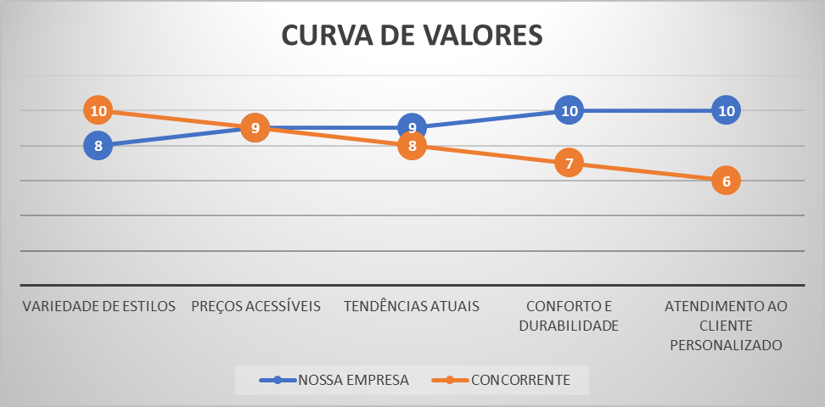
CURVA DE VALORES

Slide 8
DÚVIDAS? OBRIGADO

